Slide 1

第2章 程序性能
----精打细算：于微小处论得失
请加入课程微信群，修改昵称为
学号-姓名-专业
上机课从10月14号开始
软件楼417 / 322 / 222

Slide 2
回顾
拷贝构造函数
  <类名> (类名 &);
递归函数
  寻找“递归规律”和“终止状态”
程序测试
  黑盒测试：从输入输出和程序功能出发
    等价类划分
  白盒测试：从代码出发
    语句覆盖、分支覆盖、从句覆盖、执行路径覆盖

Slide 3
程序测试示例
题目：一个程序读入3个整数作为三角形的3条边，请输出信息，说明这个三角形是等边三角形？还是一般三角形？
如果别人写了一段程序完成上述题目，要求你来检查是否正确 … … 此时，
  你不了解他的实现细节，只能黑盒测试
  显然可能的类别应有3个：等边三角形、一般三角形、不是三角形
  因此你至少要设计3个测试用例：(2,2,2),(3,4,5),(1,2,9)

Slide 4
程序测试示例
如果你自己写程序解决了上述题目，想检查一下是否存在错误 … … 此时，
  你了解实现细节，可以黑盒测试或白盒测试
  最好先绘制流程图
L1： int a,b,c; cin>>a>>b>>c;
L2： if(a<=0||b<=0||c<=0||a+b<=c||a+c<=b||b+c<=a)
L3: cout<<"不是三角形“;
L4： else if(a==b&&b==c)
L5： cout<<"等边三角形";
L6： else
L7： cout<<"一般三角形“;

Slide 5
程序测试用例
start
L1：cin
L2： a<=0||b<=0||c<=0||a+b<=c||a+c<=b||b+c<=a?
本例共7条语句、
2个分支、3条执行路径
以下用例可同时
满足语句覆盖
分支覆盖和执行路径覆盖
N
Y
L4：a==b&&b==c?
Y
N
L3：不是三角形
L5：等边三角形
L6/7：一般三角形
end
用例 | 覆盖的语句 | 覆盖的分支 | 覆盖的路径 | 覆盖的从句（C1~C8）
(1,2,9) | 1/2/3 | L2(True) | 1,2,3 | FFFTFFFF
(2,2,2) | 1/2/4/5 | L2(Flase),L4(True) | 1,2,4,5 | FFFFFFTT
(3,4,5) | 1/2/4/6/7 | L2(Flase),L4(Flase) | 1,2,4,6,7 | FFFFFFFF

Slide 6

测试过程
用例 | 预期结果 | 实际结果 | 是否一致 | 问题分析
(1,2,9) | 不是三角形 | 【待填】 | 【待填】 | 【待填】
(2,2,2) | 等边三角形 | 【待填】 | 【待填】 | 【待填】
(3,4,5) | 一般三角形 | 【待填】 | 【待填】 | 【待填】
如果对应某条输入的预期结果与实际结果不一致，则说明程序有错，需要进一步分析。
所谓程序测试，就是设计上述表格→执行程序→填充结果→分析的过程

Slide 7
主要内容
空间复杂性
时间复杂性
  指标（计数对象）
  渐进符号（Ο、Ω、Θ、ο）
性能测量

Slide 8
提出问题：如何评价算法？
假设有4间寝室（A/B/C/D），如果要将A寝室的物品搬到B寝室，B寝室的物品搬到C寝室，C寝室的物品搬到D寝室，D寝室的物品搬到A寝室，且规定只有当某间寝室为空时才能往进搬东西，物品从一间寝室搬到另一间寝室的时间为T。请描述完成上述任务的算法，并评价其算法优劣。
A
B
C
D

Slide 9
方案一：占用尽量少的额外空间
1T
A
B
C
D
周转房
4T
3T
2T
5T
占用额外空间1
消耗时间5T

Slide 10
方案二：在最短时间内完成
1T
A
B
C
D
周转房
周转房
周转房
周转房
2T
占用额外空间4
消耗时间2T

Slide 11
结论
评价程序性能
  分析或测量程序的时空开销
选择算法
  针对某一具体问题，在其不同解决方案之间进行空间和时间的权衡

Slide 12
影响程序性能评价的因素
计算机
编译器及其选项
问题规模（问题实例长度）
具体输入
代码本身（数据结构及算法）
暂不考虑
重点考虑

Slide 13

空间复杂性
程序所需空间
  指令空间
    存储编译后的指令所需的空间
    与目标机器、编译器及选项有关
    不在本课程研究范围之内
  数据空间
    存储常量、简单变量、复合变量及动态分配的空间
  环境栈空间
    发生函数调用时所需的空间

Slide 14
数据空间：VC++中变量所占空间
类型 | 占用字节数
char, unsigned char | 1
short | 2
int, unsigned int | 4
long, unsigned long | 4
float | 4
double, long double | 8
pointer | 4
完成书中练习时可以参照图2-2也可以参照左表，注明即可。
double a[100]; →800字节
int maze[r][c]; →4*r*c字节

Slide 15
程序空间分析
程序空间分为固定部分和可变部分
其中可变部分是指随问题规模变化的空间
  复合变量所需的空间
  动态分配的空间
  递归栈所需的空间
S(P) = c + S_{p}(实例特征)

Slide 16

空间复杂性分析例1:累加
template<class T>
T Sum(T a[], int n)
{
T tsum=0;
for(int i=0;i<n;i++)
tsum+=a[i];
return tsum;
}
消耗空间与n无关
S_{Sum}(n)=0
template<class T>
T Rsum(T a[], int n)
{
if(n>0)
return Rsum(a,n-1)+a[n-1];
return 0;
}
消耗空间(递归栈空间)与n有关
S_{Rsum}(n)=（4+4+4）*（n+1）

Slide 17
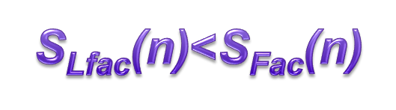
空间复杂性分析例2：阶乘
int Lfac(int n)
{
int fac=1;
for(int i=1;n>1&&i<=n;i++)
fac*=i;
return fac;
}
消耗空间与n无关
S_{Lfac}(n)=0
int Fac(int n)
{
if(n<=1)
return 1;
else
return n*Fac(n-1);
}
消耗空间(递归栈空间)与n有关
S_{Fac}(n)=（4+4）*max{n,1}

Slide 18
小结
一个程序的空间开销包括
  生成代码指令后所占的空间
  简单变量、常量所占的空间
  复合变量所占的空间
  动态分配的空间
  递归栈空间
重点考查可变部分

Slide 19
主要内容
空间复杂性
时间复杂性
  指标（计数对象）
  渐进符号（Ο、Ω、Θ、ο）
性能测量

Slide 20
时空分析对比
空间复杂性
S(P) = c + S_{p}(实例特征)
时间复杂性
T(P) = c + t_{p}(实例特征)
不变
部分
可变
部分

Slide 21

应该摒弃的指标
代码的实际执行时间
运行过程中循环的次数
代码行数（LOC）

Slide 22
应该采用的指标
操作计数（基本操作数）
  程序运行中起主要作用且花费最多时间的操作
  排序问题中的比较操作、交换操作
  矩阵乘法中的数乘操作
执行步数
  程序运行中一个语法意义上的片段
  可能比操作计数更加准确

Slide 23
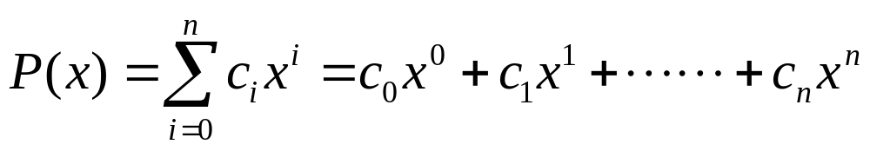
操作计数分析示例：多项式求值
鲁莽算法
template<class T>
T PolyEval(T coeff[], int n, const T& x)
{
T y=1, value=coeff[0];
for(int i=1;i<=n;i++)
{
y*=x;
value+=y*coeff[i];
}
return value;
}
认定加法和乘法是关键操作，
该算法的关键操作有多少次呢？
对于问题规模n来说 … …
累计将循环n次
每次循环做2个乘法和1个加法

Slide 24
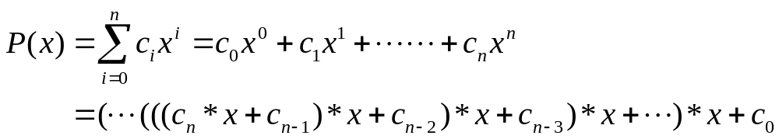

多项式求值优化
Horner算法
template<class T>
T Horner(T coeff[], int n, const T& x)
{
T value=coeff[n];
for(int i=1;i<=n;i++)
{
value = value * x + coeff[n-i];
}
return value;
}
对于问题规模n来说 … …
累计将循环n次
每次循环做1个乘法和1个加法

Slide 25
H1.四种排序算法及其操作分析
计数排序
选择排序
冒泡排序
插入排序
讲解：思想→示例→代码→分析
共识：所谓排序是指将一组无序元素按照从小到大的次序重新排列的过程，其关键操作是元素的比较

Slide 26
计数排序：思想
先求得元素在序列中的名次，具体过程是
  对于每一个元素，将它与其左边的所有元素比较
  谁大，谁的名次就加1
  直至结束
然后将元素调整到与其名次对应的位置上

Slide 27

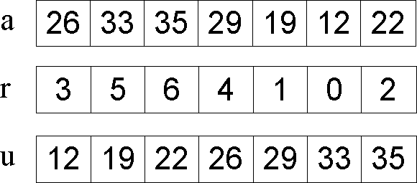
计数排序：示例

Slide 28

计数排序：代码和分析
template<class T>
void Rank(T a[], int n,int r[]){
for(int i=1; i<n; i++)
r[i]=0;
for (int i = 1; i < n; i++)
for(int j=0; j<i; j++)
if (a[j] <= a[i])
r[i]++;
else r[j]++;
}
template<class T>
void Rearrange(T a[], int n, int r[]){
T *u=new T[n+1];
for(int i=0; i<n; i++)
u[r[i]]=a[i];
for(int i=0; i<n; i++)
a[i]=u[i];
delete []u;
}
循环n(n-1)/2次

Slide 29
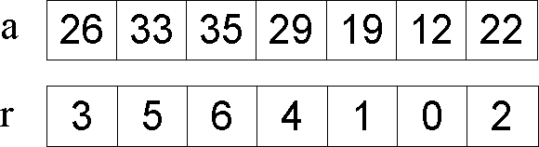
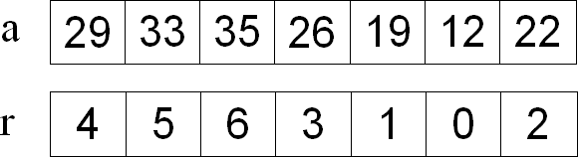
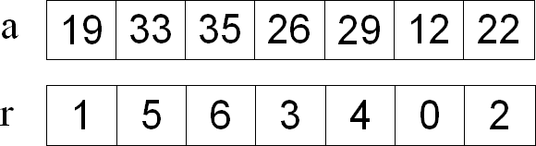
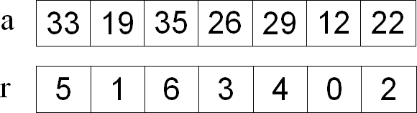
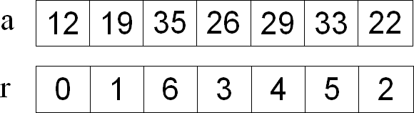
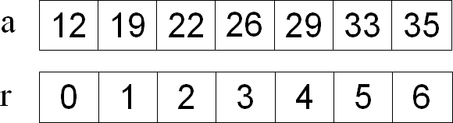
计数排序改进思想
r[i] == i？
  Y：很好，a[i]就应该是第i个，它已经在正确位置上了，什么也不用做，继续考虑a[i+1]
  N：a[i]的位置不对，怎么办？
    谁应该在第i位我们不知道
    但，我们知道a[i]应该在哪——r[i]，将它与a[r[i]] 交换，a[i]即到达正确位置，新交换来的应该在第i位吗？继续

Slide 30

改进计数排序
template<class T>
void Rearrange(T a[], int n, int r[]){
T *u=new T[n+1];
for(int i=0; i<n; i++)
u[r[i]]=a[i];
for(int i=0; i<n; i++)
a[i]=u[i];
delete []u;
}
template<class T>
void Rearrange(T a[], int n, int r[]){
for(int i=0; i<n; i++)
while(r[i]!=i){
int t=r[i];
Swap(a[i],a[t]);
Swap(r[i],r[t]);
}

Slide 31
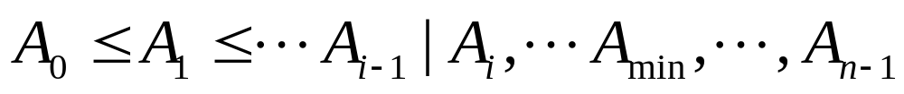
选择排序：思想
首先找出最小（大）元素，把它移动到a[0] (a[n-1])；
然后在余下的n-1个元素中寻找最小（大）的元素并把它移动到a[1](a[n-2])；
如此进行下去，直至全部排完。

Slide 32
选择排序：示例
| 89 45 68 90 29 34 17
17 | 45 68 90 29 34 89
17 29 | 68 90 45 34 89
17 29 34 | 90 45 68 89
17 29 34 45 | 90 68 89
17 29 34 45 68 | 90 89
17 29 34 45 68 89 | 90

Slide 33
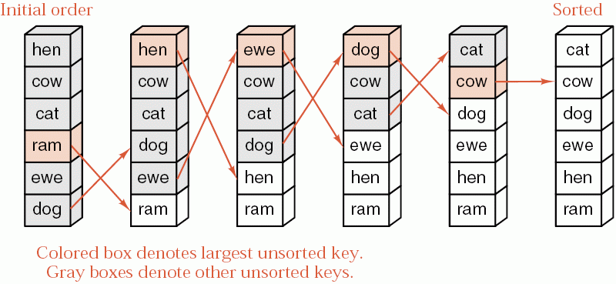
选择排序：示例2

Slide 34
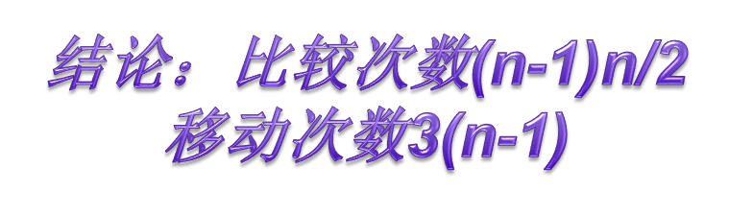
选择排序：代码和分析
template<class T>
int Max(T a[], int n)
{
int pos = 0;
for (int i = 1; i < n; i++)
if (a[pos] < a[i])
pos = i;
return pos;
}
template<class T>
int SelectSort(T a[], int n)
{
for (int size=n; size>1; size--)
{
int j=Max(a, size);
Swap(a[j], a[size-1]);
}
}
循环n-1次

Slide 35
选择排序：改进思想
一般情况
| 89 45 68 90 29 34 17
次优情况
| 90 29 34 45 68 89 17
最优情况
| 17 29 34 45 68 89 90

Slide 36
改进选择排序
template<class T>
void SelectionSort(T a[], int n)
{
bool sorted = false;
for (int size = n; !sorted && (size > 1); size--) {
int pos = 0;
sorted = true;
for (int i = 1; i < size; i++)
if (a[pos] <= a[i]) pos = i;
else sorted = false;
Swap(a[pos], a[size - 1]);
}
}
最好情况：只执行一次，n-1次比较
最坏情况与原来版本一样
数组有序，此语句不会被执行——永远执行true分支——a[0]<=a[1]<=…<=a[n-1]

Slide 37
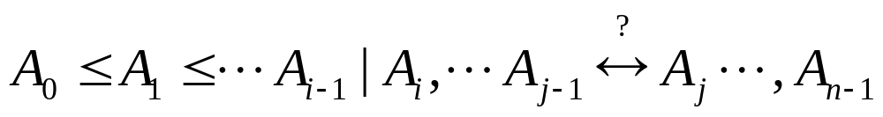
冒泡排序：思想
首先冒出最小（大）元素，具体过程是：
  对相邻元素进行比较，如果左边的元素大于右边的元素，则交换
然后在余下的n-1个元素中冒出最小（大）的元素；
如此进行下去，直至全部排完。

Slide 38
冒泡排序：示例
89 45 68 90 29 34 17
89 45 68 90 29 17 34
89 45 68 90 17 29 34
45 68 17 90 29 34
89 45 17 68 90 29 34
89 17 45 68 90 29 34
17 | 89 45 68 90 29 34
17 | 89 45 68 90 29 34
17 | 89 45 68 29 90 34
17 | 89 45 29 68 90 34
17 | 89 29 45 68 90 34
17 29 | 89 45 68 90 34
……

Slide 39
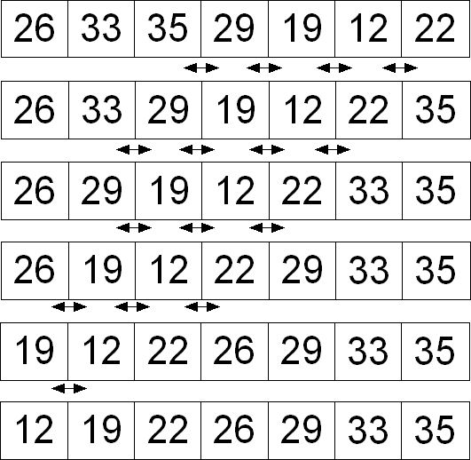
冒泡排序：示例2

Slide 40

冒泡排序：代码和分析
template<class T>
void Bubble(T a[], int n)
{
for (int i=0; i <n-1; i++)
if (a[i+1] < a[i])
Swap(a[i],a[i+1]);
}
template<class T>
void BubbleSort(T a[], int n)
{
for (int size=n; size>1; size--)
{
Bubble(a, size);
}
}
循环n-1次

Slide 41
改进冒泡排序
template<class T>
bool Bubble(T a[], int n)
{
bool swapped = false;
for (int i = 0; i < n - 1; i++)
if (a[i] > a[i+1]) {
Swap(a[i], a[i + 1]);
swapped = true;
}
return swapped;
}
template<class T>
void BubbleSort(T a[], int n)
{
for (int i = n; i > 1 && Bubble(a, i); i--);
}
最好情况Bubble只执行一次，n-1次比较；最坏情况与原来版本一样
进行了相邻数据交换
如果这趟扫描没有交换呢？
所有a[i]<=a[i+1]——有序

Slide 42
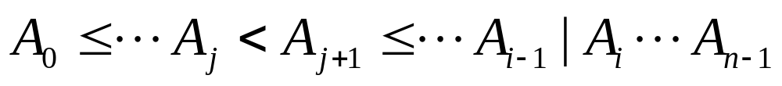
插入排序：思想
从无序部分取一元素插入到有序部分的正确位置上，类似于玩家整理手中的扑克牌
把L[i+1]插入到L[1…i]中的正确位置，i++
直至全部插完停止

Slide 43
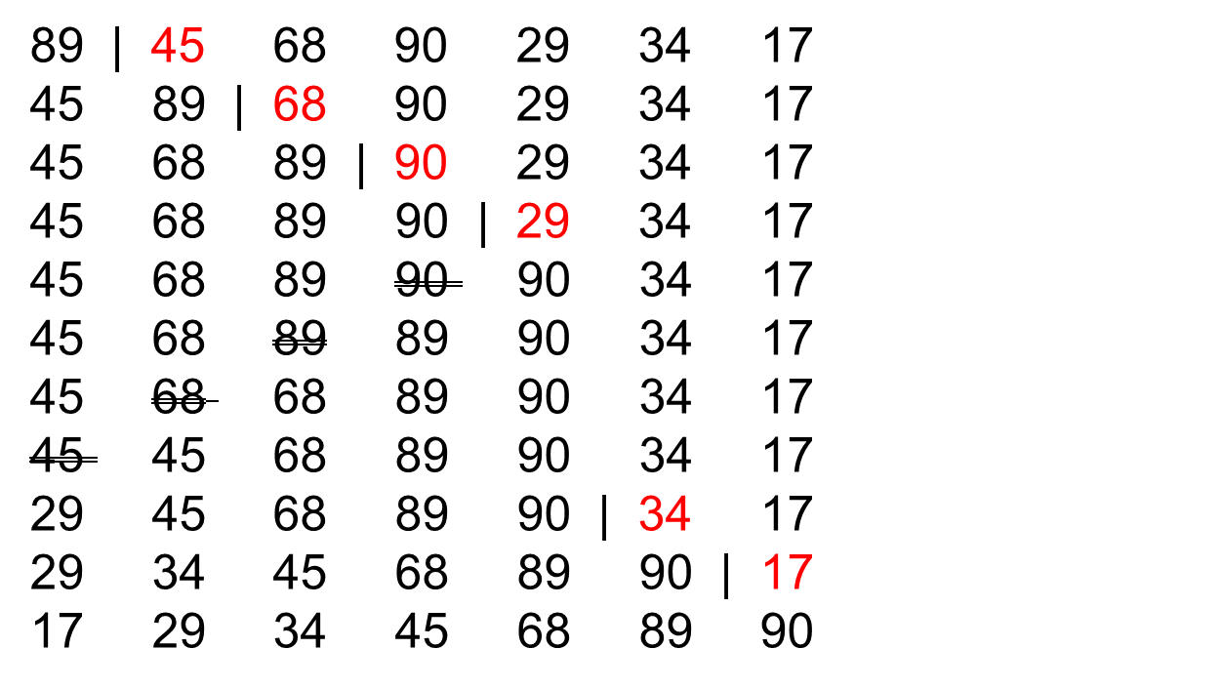
插入排序：示例

Slide 44
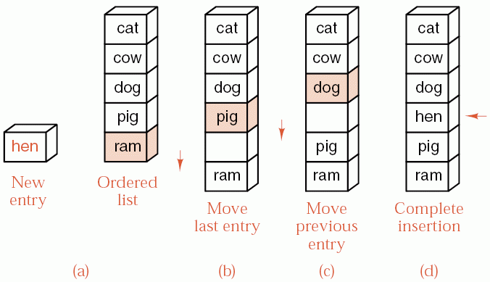
插入排序示例2

Slide 45
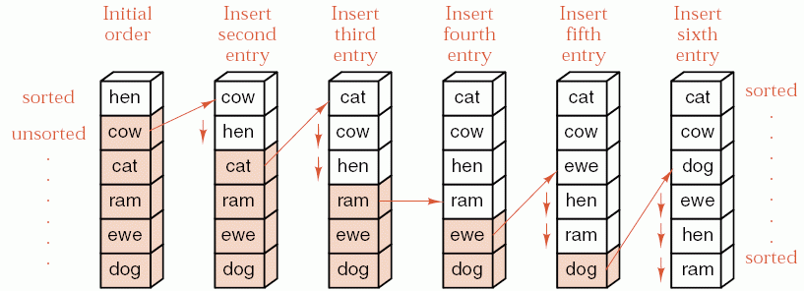
插入排序示例2

Slide 46

插入排序：代码和分析
template<class T>
void Insert(T a[], int n, const T& x)
{
int i;
for (i = n-1; i >= 0 && x < a[i]; i--)
a[i+1] = a[i];
a[i+1] = x;
}
插入数组末尾，1次比较，最好情况
插入第一个元素之前或之后，n次比较，最坏情况
平均比较次数
(1+2+…+n+n)/(n+1) = n/2 + n/(n+1)
template<class T>
void InsertionSort(T a[], int n)
{
for (int i = 1; i < n; i++) {
T t = a[i];
Insert(a, i, t);
}
}
1个元素：自然有序
Insert(a, 1, t)：2个有序
Insert(a, 2, t)：3个有序
…
Insert(a, n-1, t)：数组完全排序

Slide 47
补充：稳定（stable）排序
序列a₁、a₂、…、a_{n}进行排序
对任意的i<j，a_{i}=a_{j}，
若排序后a_{i}、a_{j}的位置i’、j’一定满足i’<j’，则称该排序算法为稳定的
否则，为不稳定的
………… 26 ……….. 26 ………… 26………
……………… 26 26 26 ……………………….
稳定的
……………… 26 26 26 ……………………….
不稳定的

Slide 48
H1小结
四种排序算法思想
  计数排序
  选择排序
  冒泡排序
  插入排序
以比较作为基本操作，如何评价算法优劣？
  与问题规模有关
  与具体输入有关（最优情况、最差情况）

Slide 49
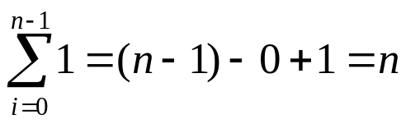
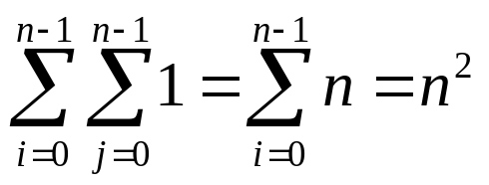
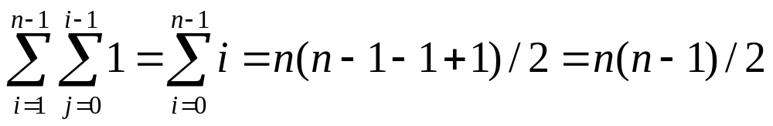
H1小结（续）
for(int i=0;i<n;i++)
for(int i=0;i<n;i++)
for(int j=0;j<n;j++)
for(int i=0;i<n;i++)
for(int j=0;j<i;j++)

Slide 50
执行步数
操作计数
  优点：抓住主要矛盾（程序的主要开销）
  缺点：忽略一些所谓次要操作，造成不够准确
执行步数
  程序的实际工作量，与程序步数（指定的语法片段）有关
  涵盖更多操作/语句
  也与问题规模有关
  一般做法是在有意义的语法片段旁加count变量

Slide 51
执行步数分析示例1：一般程序
template<class T>
T Sum(T a[], int n)
{
T tsum = 0;
count++; // for tsum = 0
for (int i = 0; i < n; i++) {
count++; // for the for statement
tsum += a[i];
count++; // for assignment
}
count++; // for last execution of for statement
count++; // for return
return tsum;
}

Slide 52
简化——仅保留统计部分
template<class T>
T Sum(T a[], int n)
{
for (int i = 0; i < n; i++)
count += 2;
count += 3;
return 0;
} 总执行步数：2n+3

Slide 53
函数Sum的执行步数
语句 | s/e | 频率 | 总步数
T Sum(T a[], int n) { T tsum = 0; for (int i = 0; i < n; i++) tsum += a[i]; return tsum; } | 0 0 1 1 1 1 0 | 0 0 1 n + 1 n 1 0 | 0 0 1 n + 1 n 1 0
总计 |  |  | 2n + 3

Slide 54
执行步数分析示例2：递归程序
template<class T>
T Rsum(T a[], int n)
{
count++; // for if conditional
if (n > 0) {count++; // for return and Rsum invocation
return Rsum(a, n-1) + a[n-1];}
count++; // for return
return 0;
} t_{Rsum}(0)=2，t_{Rsum}(n)=2+t_{Rsum}(n-1)
➔ t_{Rsum}(n)=2(n+1)

Slide 55

函数Rsum的执行步数
语句 | s/e | 频率 | 总步数
T Rsum(T a[], int n) { if (n > 0) return Rsum(a, n-1) + a[n-1]; return 0; } | 0 0 1 1 1 0 | 0 0 n + 1 n 1 0 | 0 0 n + 1 n 1 0
总计 |  |  | 2n + 2

Slide 56
矩阵加的执行步数
语句 | s/e | 频率 | 总步数
void Add( T **a, …) { for (int i = 0; i < rows; i++) for (int j = 0; j < cols; j++) c[i][j] = a[i][j] + b[i][j]; } | 0 0 1 1 1 0 | 0 0 rows + 1 rows*(cols + 1) rows * cols 0 | 0 0 rows + 1 rows*(cols + 1) rows * cols 0
总计 |  |  | 2rows*cols+ 2rows+1

Slide 57
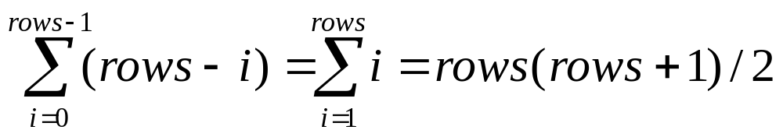
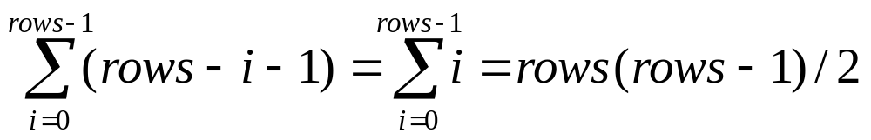
矩阵转置函数的执行步数
语句 | s/e | 频率 | 总步数
void Transpose(T **a, int rows) { for (int i = 0; i < rows; i++) for (int j = i+1; j < rows; j++) Swap(a[i][j], a[j][i]); } | 0 0 1 1 1 0 | 0 0 rows + 1 rows*(rows+1)/2 rows*(rows-1)/2 0 | 0 0 rows + 1 rows*(rows+1)/2 rows*(rows-1)/2 0
总计 |  |  | rows²+rows+1

Slide 58
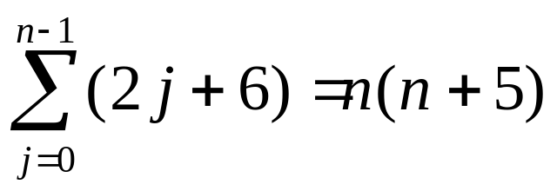
前缀和函数的执行步数
语句 | s/e | 频率 | 总步数
void Inef(T a[], T b[], int n) { for (int j = 0; j < n; j++) b[j] = Sum(a, j + 1); } | 0 0 1 2j+6 0 | 0 0 n + 1 n 0 | 0 0 n + 1 n(n + 5) 0
总计 |  |  | n²+6n+1
重复n次，但j是变化的
Sum(a, n)——2n+3
Sum(a, j+1)——2j+6

Slide 59
思考
前一小节我们以“操作计数”为标准对比了四种排序算法的性能；你能否以“执行步数”为标准再一次对比它们？结论一致吗？
提示
  count变量，列表形式
  最好情况、最差情况、平均情况

Slide 60
主要内容
空间复杂性
时间复杂性
  指标（计数对象）
  渐进符号（Ο、Ω、Θ、ο）
性能测量

Slide 61
问题提出
操作计数和执行步数的作用？
  比较两个功能相同的程序的时间复杂性【横向】
  预测随实例规模的变化，程序运行时间的变化【纵向】
执行步试图比“关键操作”更精确
“更精确”是没有必要的
  两个程序时间复杂性：c₁n²+c₂n和c₃n
  总存在一个点，当n超过此值，后者更快
  “渐进”：大实例特征（趋向无穷）下，程序时间复杂性函数的“变化”情况

Slide 62
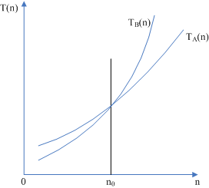
复杂度的渐进性质
如果解决问题P的程序A和程序B，其时间复杂度分别是T_{A}(n)和T_{B}(n)，则判断A、B性能优劣的标准是查看在n足够大时T_{A}(n)和T_{B}(n)的大小关系
第<number>页
南开大学信息技术科学学院

Slide 63
H2.大写Ο符号
函数上界
定义：
f(n)=O(g(n))，当且仅当存在正常数c和n₀，使得对所有n≥n₀ , 有f(n)≤cg(n)
f至多是g的c倍，对足够大的n，g 是f 的上界（不考虑常数因子c）
g取简单函数——容易研究f的上界

Slide 64
常用做g的简单函数
函数 | 名称
1 | 常数
logn | 对数
n | 线性
n logn | n个logn
n² | 平方
n³ | 立方
2^{n} | 指数
n! | 阶乘
快、简单
慢、复杂
对数没有给出对数基，因为
log_{a}n=log_{b}n/log_{b}a，仅常数不同，相差log_{b}a倍

Slide 65
大O符号例子
f(n)=O(g(n)),当且仅当存在正常数c和n_{0,}使得对所有n≥n₀, 有f(n)≤cg(n)
线性函数
f (n)=3n+2
  n≥2时，3n+2≤3n+n＝4n，f (n)=O(n)
  n>0时，3n+2≤10n；n≥1，3n+2≤3n+2n=5n——
  结论不变，可见c和n₀ 并不重要
f (n)=3n+3：n≥3时，3n+ 3≤3n+n=4n
f (n)=100n+6：n≥6时，100n+6≤100n+n=101n

Slide 66
大O符号例子（续）
f(n)=O(g(n)),当且仅当存在正常数c和n_{0,}使得对所有n≥n₀, 有f(n)≤cg(n)
平方函数
  f(n)=10n²+4n+2
  n≥2时, f(n)≤10n²+5n
  当n≥5时，5n≤n² ，因此n≥n₀=5时，
  f (n)≤10n²+n²=11n²，所以f(n)=O(n²)
  f(n)=1000n²+100n-6
  对于所有n有f(n)≤1000n²+100n，
  对于n≥100, 有100n≤n²，
  因此对于n≥n₀ =100，有f (n)<1001n²，
  所以f(n)=O(n²)

Slide 67
大O符号例子（续）
f(n)=O(g(n)),当且仅当存在正常数c和n_{0,}使得对所有n≥n₀, 有f(n)≤cg(n)
指数函数
  f (n)=6*2^{n}+n²
  n≥4时，n² ≤2^{n}，
  所以对于n≥4，f(n)≤6*2^{n}+2^{n}=7*2^{n}，
  因此6*2^{n}+n²=O(2^{n})
常数函数
  f(n)=9或f(n)=2033，f (n)=O (1)，证明很简单：
  f(n)=9≤9*1，c=9、n₀=0
  f (n)=2033≤2033*1，c=2033、n₀=0

Slide 68
大O符号例子（续）
松散界限
  当n≥2时，3n+3≤3n²➔3n+3=O(n²)，不是最小上界
  当n≥2时，10n²+4n+2≤10n⁴➔10n²+4n+2=O(n⁴)
  6n2^{n}+20=O(n²2^{n})，更小上界n2^{n}
逐步用更低阶的函数替换高阶函数，直到找到最小上界

Slide 69
错误界限
3n+2≠O(1)，反证法：
  假定存在c及n₀，使得对所有的n≥n₀，
  有3n+2≤c➔n≤(c-2)/3，
  因此取n>max{n₀, (c-2)/3}，矛盾！
10n²+4n+2≠O(n)
  假定存在c和n₀,使得对于所有的n≥n₀，
  有10n²+4n+2≤cn➔10n+4+2/n≤c
  取n>max{n₀,(c-4)/10}，矛盾

Slide 70
错误界限（续）
f(n)=3n²2^{n}+4n2^{n}+8n²≠O(2^{n})
  假定存在c>0和n₀，使得对于所有的n≥n₀，
  有f(n)≤c*2^{n}➔3n²+4n+8n²/2^{n}≤c，
  左边随着n的增长而增大，右边是常数
  取一个“足够大”的n，不等式不成立

Slide 71
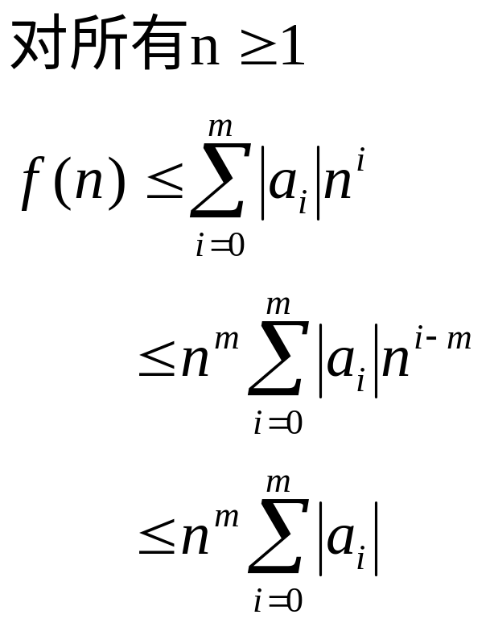
多项式的阶
定理2-1：如果f(n)=a_{m}n^{m}+…+a₁n+a₀且a_{m}>0，则f(n)=O(n^{m})
证明：

Slide 72
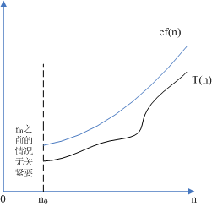
大O原理图示

Slide 73
H2小结
关于大O符号有如下认识
  时间复杂度的“级别”比“具体量”更重要！
  确定时间消耗是什么级别，而非具体多少
  是问题规模的函数
  根据渐进性质，考虑问题足够大的情况
  本质上是最差情况，这一点符合工业界需求

Slide 74
Ω符号
函数下界
定义：
f(n)= Ω(g(n))，当且仅当存在正常数c和n₀，使得对所有n≥n₀ , 有f (n)≥c g(n)
f至少是g的c倍，对足够大的n，g是f的一个下界

Slide 75
Ω符号例子
线性函数
  对于所有的n，有f(n)=3n+2>3n➔f(n)=Ω(n)
  f(n)=3n+3>3n➔f(n)=Ω(n)
  f(n)=100n+6>100n，所以100n+6=Ω(n)
平方函数
  对所有n≥0，f(n)=10n²+4n+2>10n² ➔ f(n)=Ω(n²)
  1000n²+100n-6=Ω(n²)
指数函数
  6*2^{n}+n²>6*2^{n} ➔6*2^{n}+n²=Ω(2^{n})

Slide 76
Ω符号例子（续）
非最大下界
  3n+3=Ω(1)，10n²+4n+2=Ω(n)，
  10n²+4n+2=Ω(1)，6*2^{n}+n²=Ω(n¹⁰⁰)
  6*2^{n}+n²=Ω(n^{50.2})，6*2^{n}+n²=Ω(n²)，
  6*2^{n}+n²=Ω(n)和6*2^{n}+n²=Ω(1)
3n+2≠Ω(n²)
  假定3n+2=Ω(n²)➔存在正数c和n₀，使得对所有n≥n₀，有3n+2≥cn²➔cn²/(3n+2)≤1，左边随n的增大而变得无限大，右边常数，
  不等式变为不成立

Slide 77
关于Ω的多项式定理
定理2-3：如果f(n)=a_{m}n^{m}+…+a₁n+a₀且a_{m}>0，则f(n)=Ω(n^{m})
例：3n+2=Ω(n)，10n²+4n+2=Ω(n²)，100n⁴+3500n²+82n+8=Ω(n⁴)

Slide 78
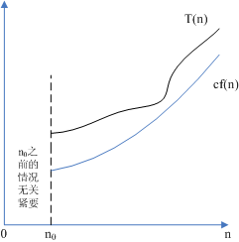
Ω原理图示

Slide 79
Θ符号
同一个g既作为f的上界，又作为下界
定义：
f(n)=Θ(g(n))，当且仅当存在正常数c₁、c₂和n₀，使得对所有n≥n₀ , 有
c₁g(n)≤f (n)≤c₂g(n)
f介于g的c₁倍和c₂倍之间，对足够大的n，g既是f的上界也是下界

Slide 80
Θ符号例子
从前例可知：3n+2=Θ(n)，3n+3= Θ(n)，100n+6= Θ(n)，10n²+4n+2= Θ(n²)，1000n²+100n-6=Θ(n²)，6*2^{n}+n²=Θ(2^{n})
对n≥16，log₂n＜10*log₂n+4≤11*log₂n ➔10*log₂n+4= Θ(logn)
3n+2≠ Θ(1)，3n+3≠Θ(1)，100n+6≠ Θ(1)
3n+3≠ Θ(n²)
10n²+4n+2≠ Θ(n)，10n²+4n+2≠ Θ(1)
6*2^{n}+n²≠ Θ(n²)，6*2^{n}+n²≠ Θ(n¹⁰⁰)，
6*2^{n}+n²≠ Θ(1)

Slide 81
关于Θ的多项式定理
定理2-5：如果f(n)=a_{m}n^{m}+…+a₁n+a₀且a_{m}>0，则f(n)= Θ(n^{m})
例：3n+2= Θ(n)，10n²+4n+2= Θ(n²)，100n⁴+3500n²+82n+8= Θ(n⁴)

Slide 82
小写o符号
定义：
f(n)=o(g(n))，当且仅当f(n)=O(g(n))，且f(n)≠Ω(g(n))
3n+2=O(n²)且3n+2≠Ω(n²)➔3n+2=o(n²)但3n+2≠o(n)
10n²+4n+2=o(n³)，但10n²+4n+2≠o(n²)

Slide 83
主要内容
空间复杂性
时间复杂性
  指标（计数对象）
  渐进符号（Ο、Ω、Θ、ο）
性能测量

Slide 84
实际复杂性
利用渐进复杂性
  比较：两个解决相同问题的程序，其时间随问题规模变化而变化情况
P：Θ(n)，Q：Θ(n²)➔n足够大，P快
“足够大”——应考虑问题实际规模，
10⁶n实际中几乎总是比n²慢

Slide 85
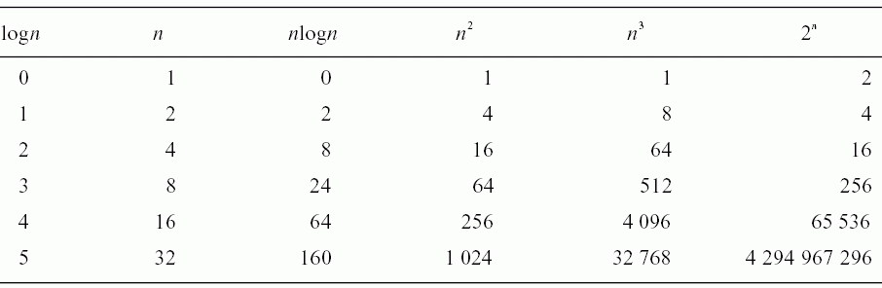
各种函数的渐进变化表

Slide 86
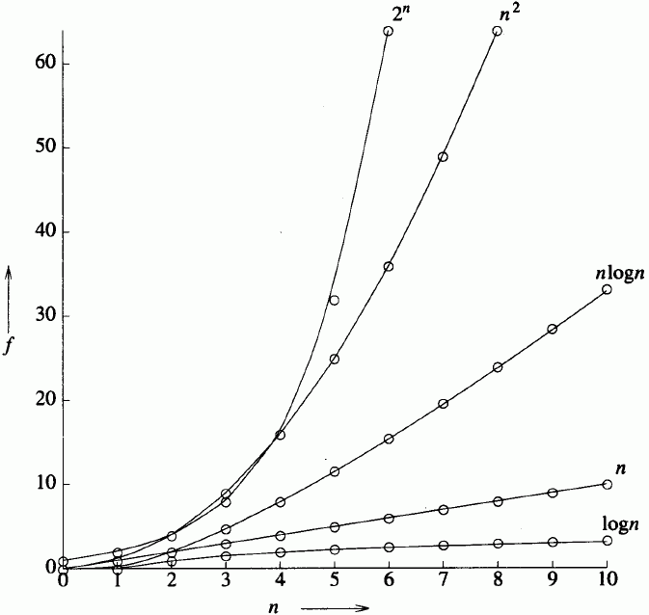
各种函数的渐进曲线图

Slide 87
实际性能测量：Insert VS Bubble
机器环境
  HP P6-1095
  CPU：3G * 2
  RAM：4G
实验1：逆序数列，1组
实验2：逆序数列，多组

Slide 88
实验1：一组逆序数列
void main(void)
{
int a[10000], step = 500;
clock_t start, finish;
for (int n = 0; n <= 10000; n += step) {
// get time for size n
for (int i = 0; i < n; i++)
a[i] = n - i; // initialize
start = clock( );
InsertionSort(a, n);
finish = clock( );
cout << n << ' ' << (finish - start) / float(CLOCKS_PER_SEC) << endl;
if (n == 1000) step = 1000;
}
}

Slide 89
实验1:一组逆序数列
规模 | Insert | Bubble
100 | 0 | 0
500 | 0 | 0
1000 | 0 | 0.016
2000 | 0.016 | 0.062
3000 | 0 | 0.110
4000 | 0.031 | 0.202
5000 | 0.031 | 0.312
6000 | 0.047 | 0.468
7000 | 0.062 | 0.640
8000 | 0.078 | 0.826
9000 | 0.094 | 1.046
10000 | 0.125 | 1.279

Slide 90
实验2：多组逆序数据
void main(void)
{
int a[10000], n, i, step = 500;
long counter;
float seconds;
clock_t start, finish;
for (n = 0; n <= 10000; n += step) {
// get time for size n
start = clock( ); counter = 0;
while (clock( ) - start < 100) {
counter++;
for (i = 0; i < n; i++)
a[i] = n - i; // initialize
InsertionSort(a, n);
}
finish = clock( );
seconds = (finish - start) / float(CLOCKS_PER_SEC);
cout << n << ' ' << counter << ' ' << seconds
<< ' ' << seconds / counter << endl;
if (n == 1000) step = 1000;}
}

Slide 91
实验2:多组逆序数列
规模 | Insert | Bubble
100 | 0.0000000654 | 0.0000000950
500 | 0.000326347 | 0.00320588
1000 | 0.00128235 | 0.013625
2000 | 0.00495455 | 0.052
3000 | 0.011 | 0.109
4000 | 0.0206667 | 0.219
5000 | 0.03125 | 0.327
6000 | 0.047 | 0.453
7000 | 0.062 | 0.624
8000 | 0.078 | 0.812
9000 | 0.1015 | 1.03
10000 | 0.125 | 1.295

Slide 92
本节课我们学习了：
评判程序性能的两个标准
  空间复杂性
  时间复杂性
    分析法【接下来会频繁用到】
    实验法
掌握了四种比较简单的排序算法

Slide 93
思考
能否通过实验，全面对比四种排序算法的优劣？实验结果与分析结果一致吗？
如果你在写完某个程序后发现运行特别慢，必须加以改进，该如何做？

Slide 94


